Slide 1
Отчёт о работе волонтёрской деятельности «Добрые сердца»
МКОУ «Небельская ООШ»
2024г.

Slide 2
Наш отряд .Ребята очень активные и целеустремлённые.

Slide 3
Добро не лежит на дороге, его случайно не подберешь. Добру человек у человека учится. Ч. Айтматов

Slide 4
Заповеди волонтера
Будь
активным
Будь
ответственным
Будь
честным
Будь
добрым
Будь
целеустремленным

Slide 5
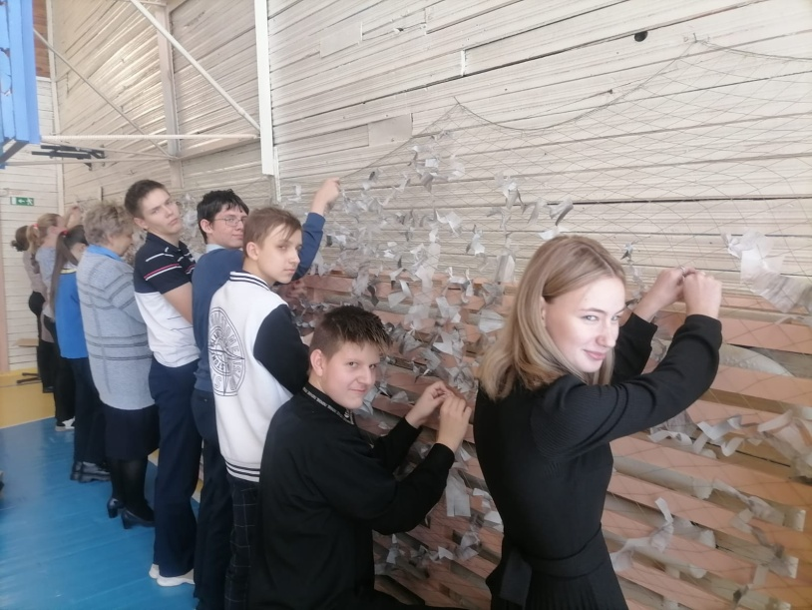
Акция : «Помощь для СВО»

Slide 6
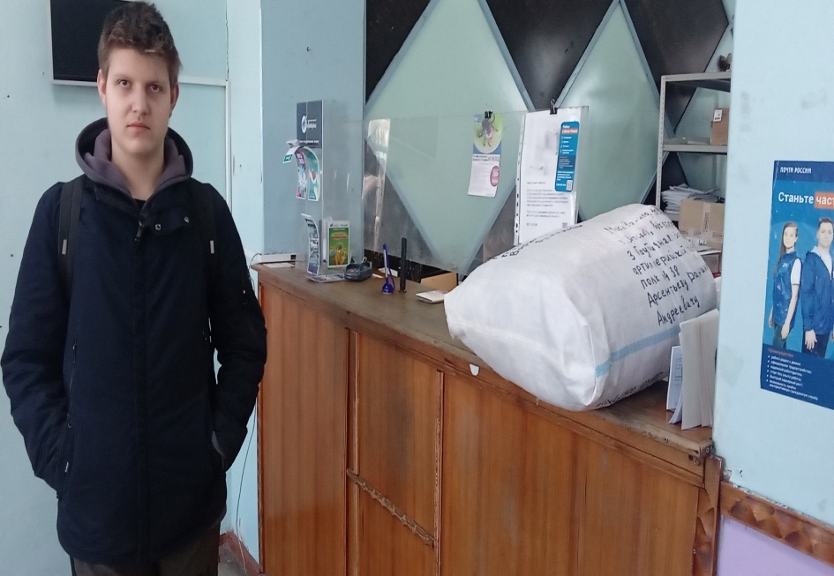
Акция : «Посылки на СВО»

Slide 7
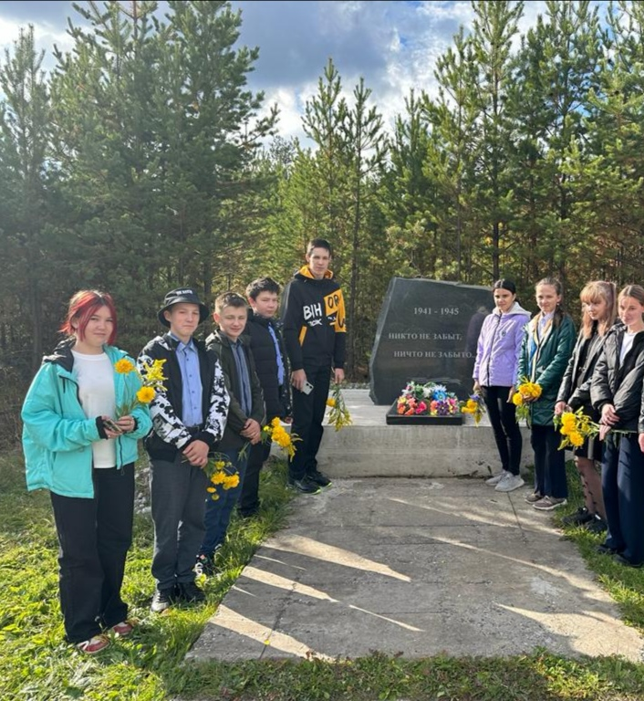
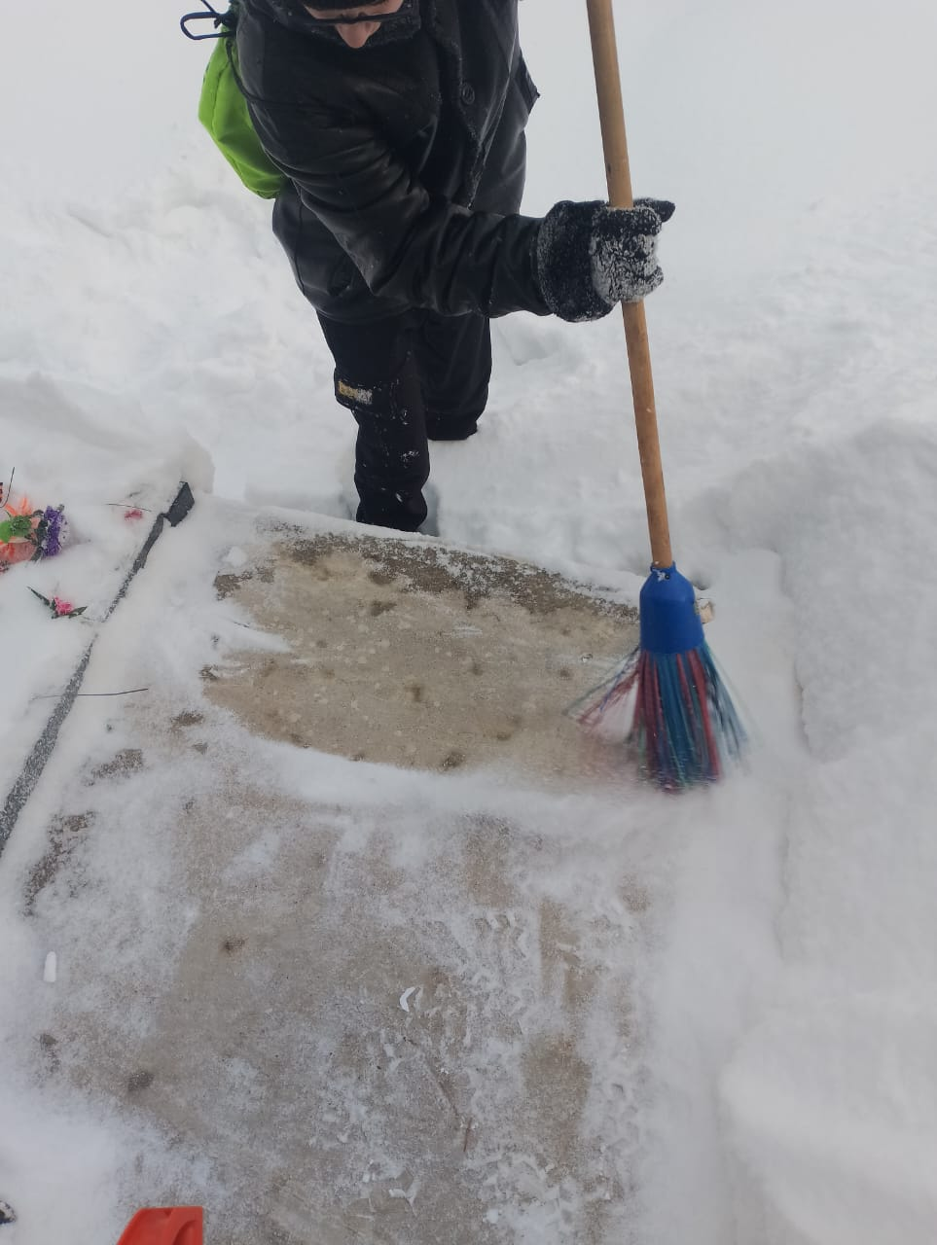
Акция : «Уборка памятника ВОВ»

Slide 8
Акция: «Поздравительная открытка» Изготовление ко дню 8 марта.

Slide 9
Акция: «Международный день птиц» Изготовление кормушек.

Slide 10
Акция: «Живи книга»

Slide 11
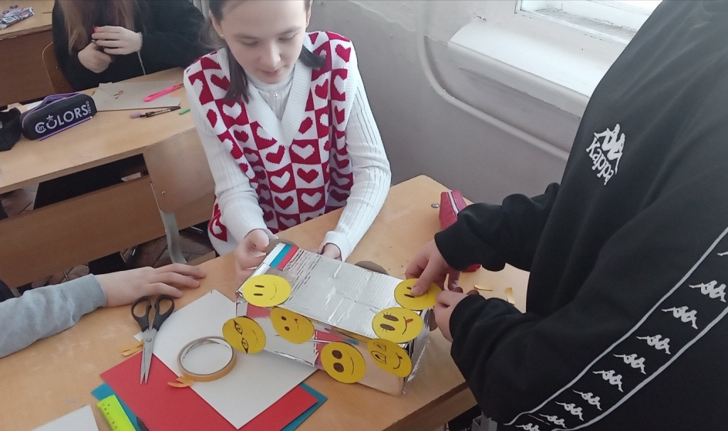
Акция:«Неделя добра»

Slide 12
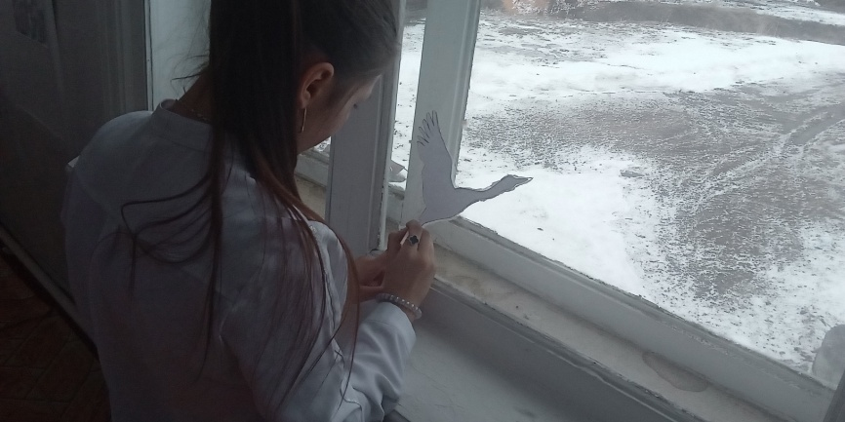
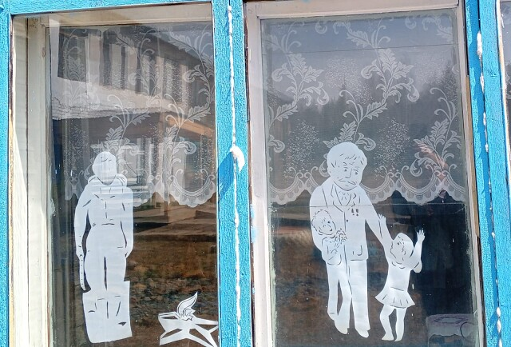
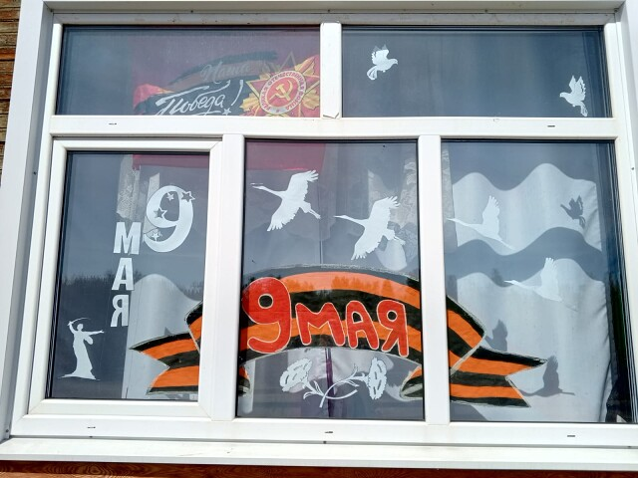
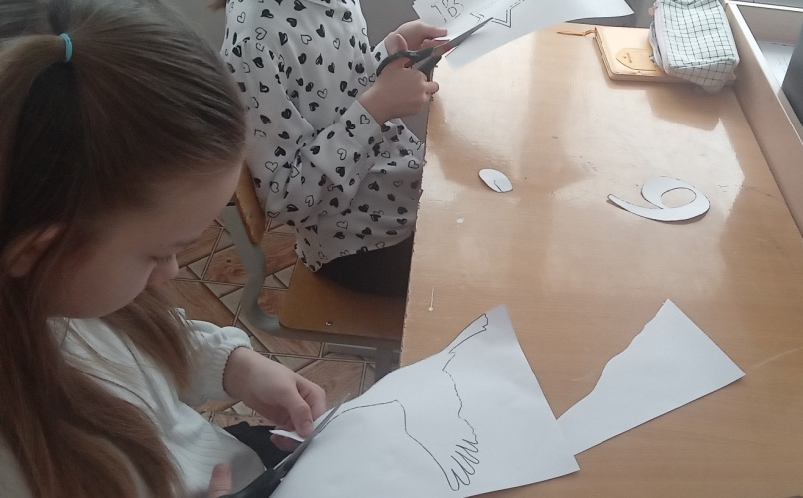
Акция: «Окна победы»

Slide 13
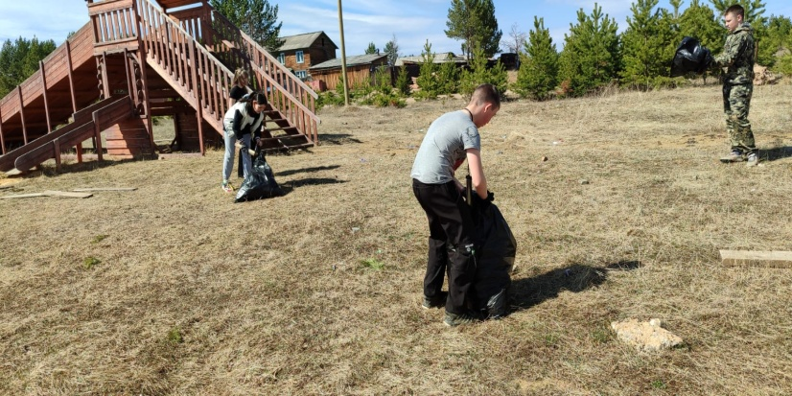
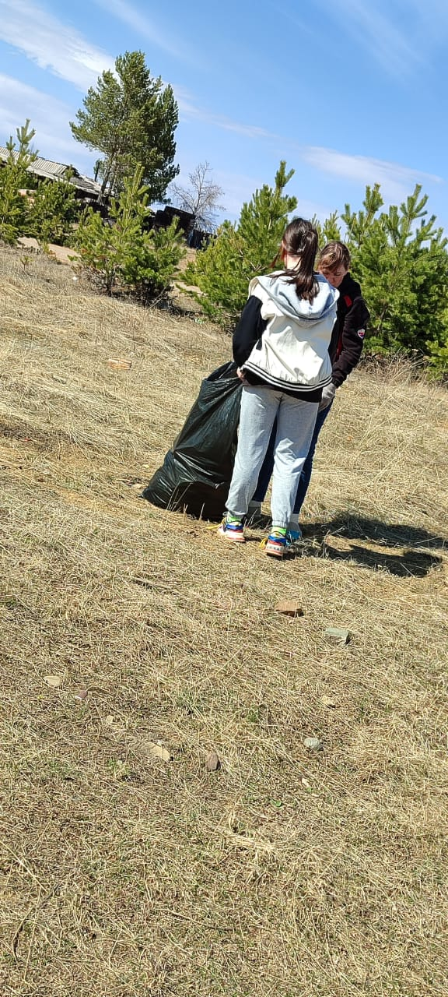
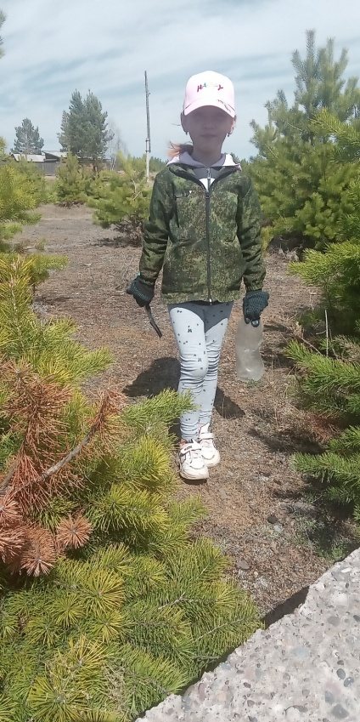
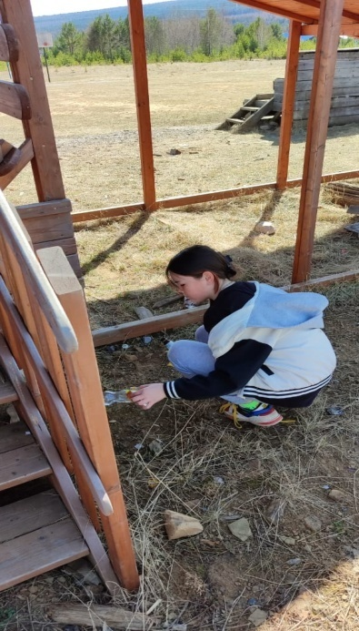
Акция: «Чистый Небель»

Slide 14
Главное в жизни- «ДОБРО»
«Доброта – это золотая цепь, скрепляющая общество» – Иоганн Вольфганг фон Гёте.
«В жизни человеческая доброта – богатство» – Лидия Смирнова.
Мягкость и доброта сделают наши дома раем на земле» – К. Бартол

Slide 15
Спасибо за внимание!

